Slide 1




义务教育教科书六年级上册
位置与方向
执教老师：莆田学院附属实验小学 陈慧丹
指导老师：莆田学院附属实验小学 林志颇

Slide 2
A 市
台风中心

Slide 3
如图，台风中心正沿直线向A市移动，如果你是A市
的气象台播报员要向市民说清台风中心的精确位置，想一想要说清哪些信息？
北
西
东
A 市
南
100 km
台风中心

Slide 4

结合手中的数学工具和学过的知识，通过量一量、画一画想办法描述出台风中心在什么位置并写下来。
北
西
东
A 市
100 km
南
台风中心
台风中心在________________________________。

Slide 5
结合手中的数学工具和学过的知识，通过量一量、画一画想办法描述出台风中心在什么位置并写下来。
北
西
东
30°
A 市
100 km
南
台风中心
台风中心在________________________________。

Slide 6
结合手中的数学工具和学过的知识，通过量一量、画一画想办法描述出台风中心在什么位置并写下来。
北
西
东
30°
A 市
A 市
100 km
南
台风中心
台风中心在________________________________。

Slide 7
结合手中的数学工具和学过的知识，通过量一量、画一画想办法描述出台风中心在什么位置并写下来。
北
西
东
A 市
60°
100 km
南
台风中心
台风中心在________________________________。

Slide 8
结合手中的数学工具和学过的知识，通过量一量、画一画想办法描述出台风中心在什么位置并写下来。
北
西
东
30°
600 km
100 km
南
台风中心
A市东偏南30°方向，距离600千米处
台风中心在__________________________________。

Slide 9

B市在A市的北偏西方向。
北
西
东
A 市
南

Slide 10
B市在A市的北偏西40°方向。
北
40°
西
A 市
南

Slide 11
B市在A市的北偏西40°方向，距离300千米处。
北
40°
B市
西
A 市
100 km
南

Slide 12
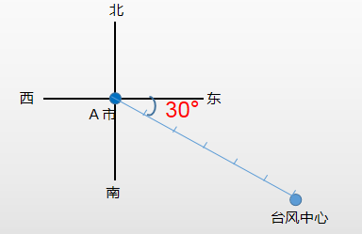
这两种方法有什么相同点和不同点？
C(2,3)

Slide 13
这两种方法有什么相同点和不同点？
北
C(2,3)
西
东
A 市
30°
南

Slide 14



谢谢大家

